Slide 1
ベクトル表現とLSHアルゴリズムを用いた インクリメンタルコードクローン検出法
井上研究室
本田 紘貴
Notes:
ベクトル表現とLSHアルゴリズムを用いたインクリメンタルコードクローン検出法という題目で井上研究室の本田紘貴が発表いたします．
（15秒）

Slide 2
コードクローン
ソースコードの同一あるいは類似した部分を持つコード片
ソフトウェアの保守を困難にする大きな要因
コードクローンを自動で検出するツールが研究されている
コードクローン
クローンペア
Notes:
まず最初にコードクローンについて説明いたします．
コードクローンとはソースコードの同一あるいは類似した部分を持つコード片のことを指します．
また，互いにコードクローンとなっている2つのコード片をクローンペアと呼びます．
一般的にコードクローンはソフトウェア保守を困難にする大きな要因として考えられています．
このため，コードクローンを管理するために，コードクローンを自動で検出するツールが研究されています．
（20秒）

Slide 3
コードクローン検出ツールの 応用と要望
複数バージョンのコードクローンの変更履歴を追跡
一貫した修正と集約によって，欠陥の混入を未然に防止
変更があったものを重点的に確認することで，確認コストを削減
統合開発環境での利用
開発中にリアルタイムでコードクローンの情報を提供することで，より良い保守支援が可能
これらの応用をより活かすために
複数バージョンのソースコードから，コードクローンを 正確に素早く検出できるツールが求められる
Notes:
次に，そのコードクローン検出ツールの応用とその要望について説明します．
応用の１つに，複数バージョンのコードクローンの変更履歴を追跡することがあげられます．
コードクローンの変更履歴を追跡することで，コードローンに対して一貫した修正をすることが出来ます．また，新たに発生したコードクローンは集約することによって，欠陥の混入を未然に防止することが出来ます．
さらに，変更があったコードクローンを～
応用の2つ目に，統合開発環境での利用があげられます．
開発中にリアルタイムでコードクローンの情報を提供することで，より良い保守支援が可能になります．
これらの応用をより～

Slide 4
コードクローン検出ツールCCVolti[1]
情報検索技術を用いて，コードブロック単位での コードクローンを検出するツール
TF-IDFを利用し，コードブロックをベクトルで表現
構文的だけでなく，意味的に類似したコードクローンも検出可能
大規模なプロジェクトに対して高速に検出可能
検出結果の適合率や再現率が高い
[1]横井一輝, 崔恩瀞, 吉田則裕, 井上克郎. 情報検索技術に基づく細粒度ブロッククローン検出. コンピュータソフトウェア, Vol. 35, No. 4, pp. 16–36, 2018.
Notes:
次にコードクローン検出ツールの1つである，CCVoltiについて説明します．
CCVoltiは，情報検索技術を用いて～検出するツールです．
CCVoltiは，TF-IDFを利用し，コードブロックをベクトルとして表現することで～
また，検出結果の適合率や再現率が高いといった特徴もあります．
次にTF-IDFについて説明します．
40秒

Slide 5

TF-IDF (Term Frequency - Inverse Document Frequency)
文書中の単語に関する重み付けの手法で，TF値とIDF値の積で表される
$${TF}_{X,Y}= \frac{コードブロックY内におけるワードXの出現回数}{コードブロックY内における全ワードの出現回数の和}$$
$${IDF}_{X}＝{log\frac{全関数の数}{ワードXが出現する関数の数}}$$
TF 値
IDF 値
コードブロック中の
単語の出現頻度
ソースコード全体の
単語の希少さ
×
各単語の重みを特徴量として， 各コードブロックを特徴ベクトルに変換
Notes:
CCVoltiで使われるTF-IDFとは，～
CCVoltiでは，TF-IDFを以下のように使用しています．
つまり，CCVoltiでは，コードブロック中の単語の出現頻度をTF値，ソースコード全体の単語の希少さをIDF値としています．この二つをかけて求められた値，つまり各単語の重みを特徴量として，各コードブロックを特徴ベクトルに変換します．
したがって，TF値は，コードブロック内の変更の影響を受けて，IDF値は，ソースコード全体の変更の影響を受けます．
（45秒）

Slide 6
問題
CCVoltiを複数バージョンの検出に利用する際の問題
（問題1） TF-IDFはバージョンごとに特徴ベクトルが変化
ソースコード全体の変更の影響を受けるIDF値は，バージョンごとに変化するため，変更がないコードブロックでも特徴ベクトルが変化
旧バージョンでは検出されたものが新バージョンで検出されない 検出結果の非一貫性が発生
（問題2）複数バージョンの検出にはスケーラビリティが不十分
複数バージョンからコードクローンを検出する際に，各バージョンのソースコード全体に対して，検出を実行
実用的な時間で検出ができない
∴
∴
Notes:
次にCCVoltiを複数バージョンの検出に利用する際の問題について説明します．
1つ目は，TF-IDFはバージョンごとに特徴ベクトルが変化することです．
IDFはバージョンごとに変化～
2つ目は～，複数バージョンの検出にはスケーラビリティが不十分であるという問題です．

Slide 7
研究概要
CCVoltiを複数バージョンの検出に利用する際の問題
本研究では，
CCVoltiをインクリメンタルコードクローン検出ができるように拡張
検出結果の非一貫性の軽減
複数バージョンの検出におけるスケーラビリティの向上
（問題1）TF-IDFはバージョンごとに特徴ベクトルが変化
（問題2）複数バージョンの検出にはスケーラビリティが不十分
Notes:
次に本研究の概要について説明します．
さきほど，これらの2つの問題を説明しました．
そこで本研究では，これらの問題を軽減すために，CCVoltiをインクリメンタルコードクローン検出ができるように拡張することで～
次にインクリメンタルコードクローン検出とはなにかその概要を説明します．

Slide 8
インクリメンタルコードクローン 検出の概要
複数バージョンの検出において，バージョン間の差分のみにコードクローン検出をして，コードクローンの情報を更新
以前のバージョンで検出されたものは新バージョンでもコードクローンと判定できるため検出結果の非一貫性軽減
差分のみに検出を行うため，複数バージョンの検出において，スケーラビリティが向上
Notes:
次に，インクリメンタルなコードクローン検出の概要について説明します．
インクリメンタルなコードクローン検出とは，複数バージョンの検出において，
このようにCCVoltiをインクリメンタルなコードクローン検出ができるように拡張することで，
また，
次に本手法の流れについて説明します．

Slide 9






本手法の流れ (1/2) 1バージョン目の検出
STEP1
STEP2
STEP3
STEP4
ブロック対 | 類似度
ブロックA | 0.95
ブロックB
ブロックB | 0.92
ブロックC
ブロックD | 0.90
ブロックE
ブロックE | 0.98
ブロックF
… | …
ブロックA
$$\{a_{1},a_{2},a_{3} , \}$$
ブロック A
ブロック A
・・
$$\{a_{1},a_{2},a_{3}, \}$$
ブロックA
ブロックB
パス：hoge\a.c
・・
位置：2~8行目
ブロック B
ブロック B
ブロックB
ブロックC ブロックE
ブロックB
$$\{b_{1},b_{2},b_{3}, \}$$
$$\{b_{1},b_{2},b_{3} , \}$$
・・
・・
パス：hoge\b.c
＆
位置：3~9行目
・・・
・・・
・・・
・・・
V₁
ブロックF
ソースコード
$$\{f_{1},f_{2},f_{3} , \}$$
ブロック F
ブロック F
ブロックD
ブロックE
ブロックF
・・
$$\{f_{1},f_{2},f_{3}, \}$$
パス：hoge\f.c
・・
位置：2~9行目
コードブロック
クローンペア リスト
コードブロック 情報
特徴ベクトル
クラスタ
保存
：CCVoltiからの変更箇所
保存
クローンペアリスト
他のベクトル表現を採用，後のスライドで説明
クローンペアリストとコードブロック情報を保存
コードブロック情報
コードクローン情報
Notes:
はじめに，1バージョン目のコードクローン検出では，既存のCCVoltiとほぼ同様にコードクローン検出を行います．
まず，STEP1でソースコードに構文解析を行い，コードブロックを取り出します．そして，STEP2で，各コードブロックに対して，ベクトル表現手法を用いて特徴ベクトルを計算します．そして，STEP3でクラスタリング手法を用いて，特徴ベクトルをクラスタリングします．
最後に，STEP4でクラスタ内の特徴ベクトル間の類似度を計算することでクローンペアを検出します．そして，検出終了後に，クローンペアリストとコードブロックの特徴ベクトルや位置情報などのコードブロックの情報をコードクローン情報として保存します．
この，一バージョン目の検出で，既存のCCVoltiと違う点は，2つあります．
1つ目は，STEP2でコードブロックを特徴ベクトルに変換するときに他のベクトル表現を採用することです．これは後のスライドで説明します．
2つ目は，クローンペアリストとコードブロック情報をコードクローン情報として保存することです．
2バージョン目以降の検出では，このコードクローン情報を再利用してコードクローンを検出していきます

Slide 10





本手法の流れ (2/2) 2バージョン目以降の検出
STEP A
STEP B
STEP C
STEP D
STEP E
MODIFIED
ブロック A
ブロック対 | 類似度
ブロックA | 0.94
ブロックB
ブロックB | 0.92
ブロックC
ブロックD | 0.90
ブロックE
ブロックE | 0.98
ブロックF
… | …
ブロックA
ブロックA
ブロックB
$$\{a1,a2,a_{3} , \}$$
$$\{a_{1},a_{2},a_{3} , \}$$
・・
ブロック A
・・
パス：hoge\a.c
ブロック G
位置：2~8行目
ADDED
ブロックB
ブロックC
ブロックG
ブロック G
$$\{g_{1},g_{2},g_{3}, \}$$
ブロックD
・・
$$\{d_{1},d_{2},d_{3} , \}$$
Vt-1
・・・
変更あり
特徴ベクトル
・・
DELETED
クラスタ
＆
パス：hoge\d.c
ブロックD
位置：3~9行目
ブロックG
STABLE
$$\{g_{1},g_{2},g_{3} , \}$$
ブロック B
・・
変更なし
・・
パス：hoge\g.c
V_{t}
ブロック E
位置：2~9行目
・・・
分類された ファイル
ブロック F
ソース コード
変更された コードブロック
分類された コードブロック
クローンペア リスト
クローンペアリスト
更新
コードブロック情報
参照
コードクローン情報
Notes:
次に2バージョン目以降のコードクローン検出について説明します
最初に，STEP Aで，2バージョン間の差分をとり，変更ありのソースファイルと変更なしのソースファイルに分類します．
STEP Bでは，保存されているコードクローン情報からコードブロック情報とクローンペアリストを参照します．そして，変更ありのソースファイルに対して新たにコードブロックを抽出し，変更なしのソースファイルに対しては，以前のコードブロック情報を再利用します．その後，取得した差分情報から，追加，編集，削除といった変更履歴を調査し，コードブロックを分類します．
STEP Cでは，追加，編集されたコードブロックのみを特徴ベクトルに変換します．
STEP Dでは，特徴ベクトルのクラスタリングを行います．
STEP Eでは，クラスタ内の特徴ベクトル間の類似度を計算することでクローンペアを検出し，クローンペアリストを更新します．また，このとき，2つのバージョン間で削除されたコードブロックを含むクローンペアがクローンペアリストにある場合は，そのクローンペアを削除します．また，互いのコードブロックが変更されなかったクローンペアがクローンペアリストにある場合は，そのままクローンペアリストに残し，コードクローンとして検出します．
そして，最後に本手法ではクローンペアリストと変更されたコードブロック情報を更新して終了します．
このような流れで，本手法は実現されています
そして，最後にコードクローン情報に保存されているクローンペアリストを$C_{t}$のコミットの検出結果をもとに更新し，コードブロック情報を2つのコミット間で変更されたコードブロックの情報をもとに更新する．
まず，2バージョン間の差分をとり，変更ありのソースファイルと変更なしのソースファイルに分類します．
このとき，変更なしのソースファイルには以前のコードブロックの情報を参照し，再利用します．
変更があったファイルは，構文解析を行いコードブロックを抽出します．
そして，バージョン間の変更履歴に基づき，コードブロックを4つに分類します．
変更がなかったコードブロックはSTABLEに分類され，互いにSTABLEに分類されるクローンペアはそのままクローンペアと判定します．
次に，新バージョンで削除されたコードブロックはDELETEDに分類され，クローンペアリストから削除されます．
次に，新バージョンで編集，追加，されたコードブロックは，それぞれMODIFIEDとADDEDに分類されます．
MODIFIEDとADDEDに分類されたものは，特徴ベクトルを計算して，クラスタリングを行い，クローンペアを検出します．
そして，最後にクローンペアリストと変更があったコードブロック情報を更新します．
．

Slide 11
本手法で採用するベクトル表現 BoW (Bag of Words)
本手法は，以前のバージョンのコードブロック情報を再利用 コードブロックが変更されない限り，バージョンが変わっても特徴ベクトルは不変である必要がある
また，既存研究[2]においてTF-IDFを用いるより高い再現率
本手法は，ベクトル表現にBoWを採用
∴
手法 | 特徴量 | 変更なしコードブロックの バージョンごとの特徴ベクトル | バージョンごとに特徴 ベクトルの再計算
TF-IDF | TF × IDF | 変化あり (問題1) | 必要
BoW | TF | 変化なし | 不要
[2]横井 一輝, 崔 恩瀞, 吉田 則裕, 井上 克郎: "コード片のベクトル表現に基づく大規模コードクローン集合の特徴調査",ソフトウェアエンジニアリングシンポジウム2018論文集, pp.192-199, 2018/9
Notes:
次に本手法で採用するベクトル表現BoW(Bag of Words)について説明します．
本手法は，以前の～
このため，コード
TF-IDFは問題1でも説明したとおり，変更がないコードブロックであっても，IDFがソースコード全体の影響を受けるため，バージョンごとに特徴ベクトルが変化します．このため，バージョンごとに全コードブロックの特徴ベクトルの再計算が必要となり，インクリメンタルにコードクローンを検出することはできません．
そこで，本手法は単語の出現頻度に基づいたベクトル表現手法のBoWを採用します．
BoWは，TF-IDFのTF値をのみを特徴量とするので，ソースコード全体の変更の影響を受けないため，変更がないコードブロックであれば，バージョンごとに特徴ベクトルは変化しません．このため，バージョンごとに全コードブロックの特徴ベクトルを再計算する必要がありません．
また～
このため，本手法では，ベクトル表現にBoWを採用します．
次に本手法が使用する特徴ベクトルのクラスタリング手法について説明します．

Slide 12
LSH(Localy-Sensitive Hashing)[3] を用いたクラスタリング
近似最近傍探索アルゴリズムの1つで，ハッシュ関数を用いてクラスタリング ∴ クローンペアとなりうる候補を高速に絞ることが可能
追加，編集されたコードブロックの特徴ベクトルと， 近似した特徴ベクトルの集合のクラスタを高速に取得可能
：変更なし
：追加
：編集
A
G
A
G
B
B
D
D
C
C
F
E
F
E
クラスタリング
特徴ベクトル集合
クラスタ
[3] P. Indyk, R. Motwani. Approximate nearest neighbors: towards removing the curse of dimensionality. In Proc. of STOC ’98, pp. 604-613, 1998.
Notes:
本手法では，LSH(Localy-sensitive Hashig)を用いて，特徴ベクトルをクラスタリングしています．
LSHとは，近似最近傍探索アルゴリズムの1つで，ハッシュ関数を用いてクラスタリングすることで，クローンペアとなりうる候補を高速に絞り込むことが可能です．
下にクラスタリングの概要図を示しています．
黒が2バージョン間で変更がなかったコードブロックの特徴ベクトル．
黄色が新バージョンで追加されてもの，水色が新バージョンで編集されてものを示しています．
この特徴ベクトルの集合をLSHでクラスタリングすることで，全コードブロックの特徴ベクトルから，追加，編集されたコードブロックの特徴ベクトルと，近似した特徴ベクトルの集合のクラスタを高速に取得可能です．
＝＝＝＝＝＝＝＝＝＝＝＝＝＝＝＝
空間的に近接した2点が同じハッシュ値になる確率が高くなるようなハッシュ関数を用いて，同じハッシュ値をとる点は同じバケットに入れることでクラスタリング

Slide 13
評価実験
検出結果と検出時間の観点で，本手法とCCVolti (BoW) を比較
CCVolti (BoW)：ベクトル表現をBoWに変更，TF-IDFより高い再現率[2]
ツール設定：本手法とCCVolti (BoW) の共通する設定は統一
プロジェクト | 期間 | 1コミット目のサイズ
Redis (C) | 2014/01/01～2019/10/19
PostgresSQL (C) | 2014/01/01～2017/02/10
Apahe Ant (Java) | 2001/01/01～2005/04/08
WildFly (Java) | 2015/01/01～2018/08/15
9 万行
110 万行
8 万行
68 万行
1日間隔でソースファイルに差分がある1000個のコミットを検出
実験環境 CPU： Xeon E5-2690 2.90GHz 8コア×2
ヒープサイズ： 2GB
[2]横井 一輝, 崔 恩瀞, 吉田 則裕, 井上 克郎: "コード片のベクトル表現に基づく大規模コードクローン集合の特徴調査",ソフトウェアエンジニアリングシンポジウム2018論文集, pp.192-199, 2018/9
Notes:
次に評価実験について説明します．
評価実験では，検出結果と検出時間の観点で，本手法とCCVolti(BoW)を比較します．
CCVolti(BoW)は，ベクトル表現手法をBoWに変更したもので，既存研究でTF-IDFを用いるより高い再現率を出しており，今回はこのツールと本手法を比較します．
ツール設定に関しては，本手法とCCVolti (BoW)で共通する設定は統一しました．
また，今回は，4つのプロジェクトを検出対象としました．
指定の期間から，一日間隔で対象言語のソースファイルに差分がある1000個のコミットを検出対象としました．
また，実験環境は以下の通りです．

Slide 14
検出結果 (1/2) 適合率とクローンペア数
1000コミット目の検出結果
プロジェクト | 適合率 |  | クローンペア数
 | CCVolti(BoW) | 本手法 | CCVolti(BoW) | 本手法
Redis | 0.990 (297/300) | 0.993 (298/300) | 710 | 740
PostgreSQL | 0.967 (290/300) | 0.977 (293/300) | 8943 | 9274
Apache Ant | 1.000 (300/300) | 1.000 (300/300) | 1355 | 1480
WildFly | 0.997 (299/300) | 1.000 (300/300) | 12817 | 13092
本手法は，高い適合率を維持しながら，より多くのクローンペア検出
理由：
2バージョン間で変更がなかったクローンペアは，検出コミット数が増えていくにつれて，蓄積されていくため
Notes:
こちらが検出結果で，適合率とクローンペア数の結果になります．
こちらの表が1000コミット目の検出結果になっていて，左側が適合率，右側がクローンペア数になっています．
この結果の通り，本手法は，高い適合率は維持したまま，多くのクローンペアを検出しました．
これは，本手法では，2バージョン間で変更がなかったクローンペアは，検出したコミット数が増えていくにつれて，蓄積されてくためだと考えられます．

Slide 15
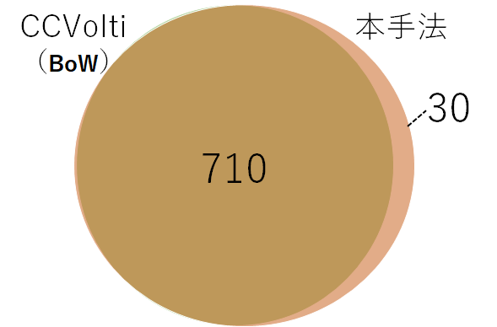
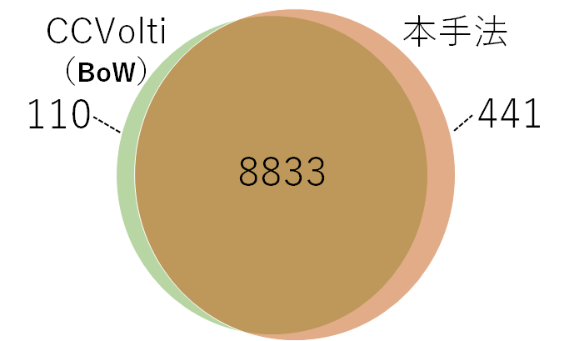
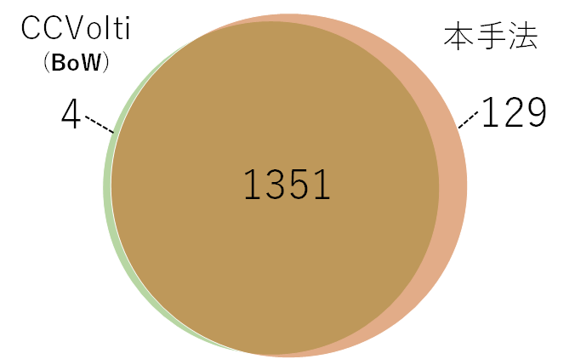
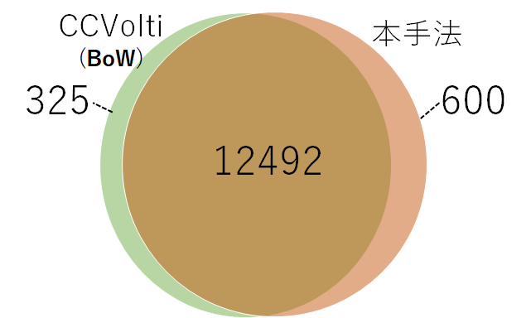
検出結果 (2/2) クローンペアの関係（1000コミット目）
Redis
PostgreSQL
約98.7%カバー
100%カバー
WildFly
約97.4%カバー
Apache Ant
約99.7%カバー
CCVoltiの検出結果を平均して約99.0%カバー 本手法はCCVoltiとほぼ同程度の再現率と考えられる
∴
Notes:
こちらは，クローンペアの関係を示しています．
左上がRedis，右上がPostgreSQL，左下がApache Ant，右下がWildFly～のクローンペアの関係を示しています．，
こちらの結果より，本手法はCCVoltiの検出結果を平均して，約99.0%カバーしています．
このため，本手法はCCVoltiとほぼ同程度の再現率であると考えられます．

Slide 16
検出時間
約7.1倍↑
約4.1倍↑
約6.1倍↑
約3.1倍↑
Notes:
次に検出時間について説明します．
こちらの表は，各ツールが1000個のコミットを検出するのにかかった総検出時間を載せています．
青がCCVolti(BoW),赤が本手法を示しています．
こちらの結果の通り，本手法はCCVoltiより総検出時間が短いことがわかります．
Redisでは，約7.1倍検出速度が向上，～することが確認でました

Slide 17
まとめと今後の課題
まとめ
CCVoltiをインクリメンタルコードクローン検出ができるように拡張
検出結果の非一貫性の軽減とスケーラビリティの向上
評価実験
CCVoltiの検出結果を平均して約99.0%カバーしながら，より多くのクローンペアを高い適合率を維持して検出
CCVoltiより平均して約5.1倍検出速度が向上
今後の課題
コードクローンの変更履歴追跡ツールへの適用と評価
多言語対応と他のプロジェクトで評価実験
Notes:
最後にまとめと今後の課題です．
まとめはこのようになっていて，
今後の課題としては，コードクローンの変更履歴を追跡するツールへの適用と評価
また．多言語対応させて，他のプロジェクトで評価実験
が挙げられます．

Slide 19
予備

Slide 20
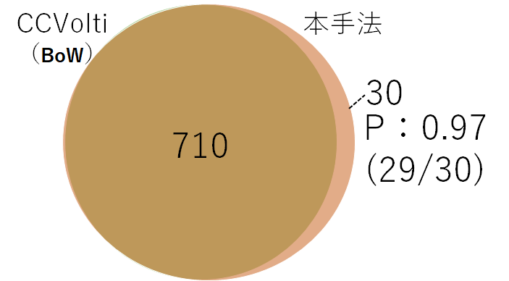
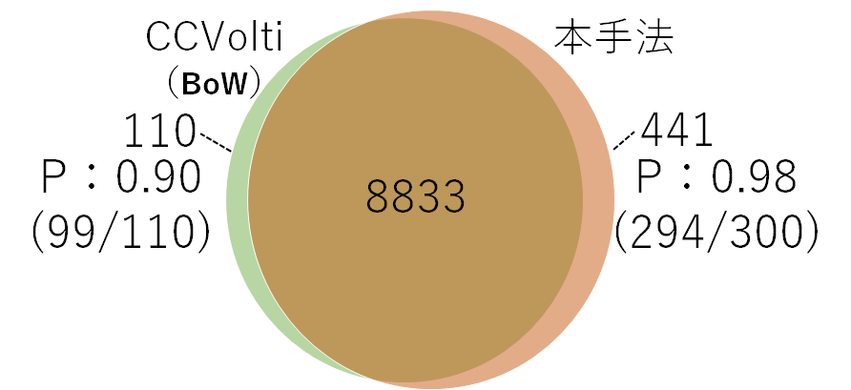
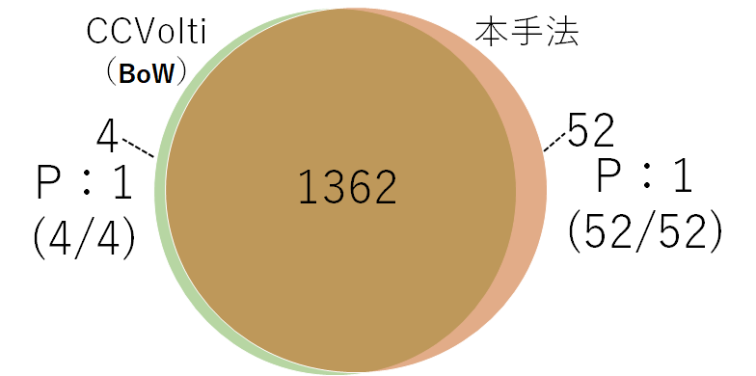
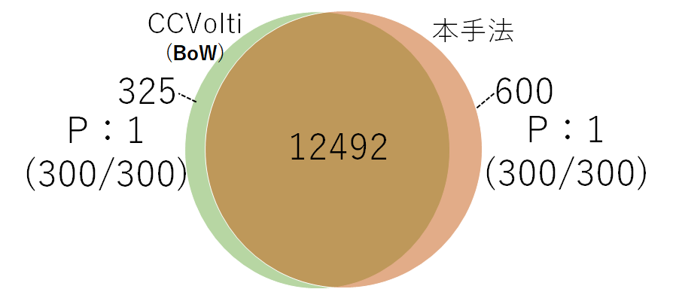
クローンペアの関係（1000コミット目） 適合率
Redis
PostgreSQL
約98.7%カバー
100%カバー
WildFly
Apache Ant
約99.7%カバー
約97.4%カバー
本手法のみが検出するクローンペアの適合率は高い
Notes:
こちらは，クローンペアの関係を示しています．
左からRedis，右がPostgreSQL，～のクローンペアの関係を示しています．
こちらの結果より，本手法はCCVoltiの検出結果を平均して，約99.0～
より多くのクローンペアを高い適合率で検出できることを確認できました．

Slide 21
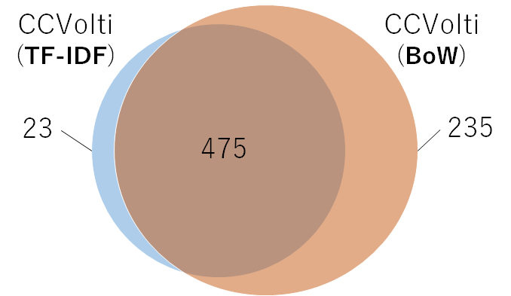
TF-IDFとBoWで検出する クローンペアの関係
Redisの1000コミット目で検出するクローンペアの関係
CCVolti(BoW)はCCVolti(TF-IDF)が検出するクローンペアの 約95.4%を検出する上に，より多くのクローンペアを出力

Slide 22
評価実験対象プロジェクトの規模
各プロジェクトの1コミット目の規模
プロジェクト | LOC | ファイル数 | 出現するワードの種類
Redis (C) |  | 236 | 3598
PostgresSQL (C) |  | 1678 | 11565
Apahe Ant (Java) |  | 449 | 2162
WildFly (Java) |  | 6387 | 3768
9 万行
110 万行
8 万行
68 万行
Notes:
出現するワードの種類数が多いほど，ベクトルの次元数が大きい
しかし，LSHは次元の値をランダムにサンプリングして計算するため次元数が増えても高速にクラスタリングできる
diffの実行時間は，LOCとファイル数に依存
ファイル数が特に多い，WildFlyが

Slide 23
TF-IDFよりBoWの再現率が高い理由
BoW
TF 値
IDF 値
コードブロック中の
単語の出現頻度
ソースコード全体の
単語の希少さ
×
TF-IDFはBoWと違い単語の重要度を考慮するため，予約語より識別子の重要度が高くなる傾向あり
コードクローンは識別子が変更されている場合が多い
識別子の重要度が高いと，構文的に似ているコード片同士でも特徴ベクトルの類似度が低くなる傾向あり
単語の重要度を考慮しないBoWの方が再現率が高い
Notes:
BoWはTF値，コードブロック中のを特徴量にベクトル表現を行います．

Slide 24
検出時間
ツール | 総検出時間
 | Redis | PosgreSQL | Apache Ant | WildFly
CCVolti (TF-IDF) | 1h 54m | 3h 42m | 2h 8m | 3h 52m
本手法 (IDF固定) | 16 m | 55m | 22m | 1h 27m
CCVolti (BoW) | 1h 54m | 3h 52m | 2h9m | 4h 22m
本手法 (BoW採用) | 16 m | 56 m | 21m | 1h 25m
約7.1倍↑
約4.1倍↑
約6.0倍↑
約2.9倍↑
本手法は，CCVoltiより約2.9 ~ 7.1倍検出速度が向上
Notes:
次に検出時間について説明します．
こちらの表は，各ツールが1000コミット検出するのにかかった総検出時間を載せています．
こちらの結果の通り，本手法は既存のCCVoltiより総検出時間が短いことがわかります．
平均すると，Redisでは，約7.1倍検出速度が向上，～することが確認でました
よって，本手法は，CCVoltiより，約～を確認できました．

Slide 25
PostgreSQLの検出結果（1/2）
ツール | 1000コミット目
 | クローンペア数 | 適合率
CCVolti (TF-IDF) | 6424 | 0.97 (291/300)
CCVolti (TF-IDF EX DIM) | 6421 | 0.97 (290/300)
本手法（IDF固定） | 6666 | 0.98 (293/300)
CCVolti (BoW) | 8943 | 0.97 (290/300)
CCVolti (BoW EX DIM) | 8897 | 0.97 (290/300)
本手法（BoW採用） | 9274 | 0.98 (293/300)

Slide 26
検出結果の非一貫性の軽減
変更ありの場合
クローンペア A
クローンペア A’
クローン検出あり
クローン情報の 更新あり
変更あり
変更なし
V_{i}
V_{i+1}
変更なしの場合
クローンペア B
クローンペア B’
クローン検出なし
クローン情報の 更新なし
変更なし
変更なし
V_{i}
V_{i+1}
バージョン間で変更なしのコードクローンは，新バージョンにおいてもコードクローンだと判定することで，検出結果の非一貫性を軽減可能
Notes:
次にインクリメンタルなクローン検出でどのように検出結果の非一貫性を軽減できるのか説明します．
こちらの図は，2バージョン間でクローンに変更があった場合と，変更がなかった場合の例を示しています．
もし，2バージョン間でクローンに変更があった場合，このとき，インクリメンタルなクローン検出では，クローン検出を行い，クローン情報の更新をします．
しかし，2バージョン間でクローンに変更がなかった場合は，クローン検出は行いませんし，クローン情報の更新も行いません．
このように，バージョン間で ～ 軽減可能であると考えています．

Slide 27

局所性鋭敏型ハッシュ(LSH) グリット分割によるハッシュ値
最近点や距離が閾値以内の全ての点を求めるアルゴリズム
確率的に高速に近傍点を見つけ， 距離の計算コスト削減
最近点のハッシュが一致しない 可能性がある
検出漏れの可能性
例 ： グリッド分割
一定の幅に空間を分割し
同じ区画内の点が近傍点
$$y$$
Notes:
グリッド分割によるハッシュ値とは、このように適当な幅のグリッドに分割して、各区画にハッシュ値を割り振ります。同じハッシュ値をとる，すなわち同じ区画に含まれる緑の点を青い点の近傍点とし、最近点を求めます。しかし、LSHは欠点があります。この図では実は、この赤丸で囲まれた点が最近点なのですが、この点のように真の最近点が近傍点に含まれない可能性があることです。LSHのハッシュ関数によって衝突する確率のことを衝突確率と言います。定義として、LSHは、近い点ほど衝突確率が高く、遠い点ほど衝突確率が低いものとされています。つまり、少なからず検出漏れの可能性があるといえます。

Slide 28
ベクトル表現による再現率の違い
FT-avg
TF-IDF
WV-avg
LSA
BoW
LDA
Doc2Vec
再現率
T1 | .99 | .99 | .99 | .99 | .99 | .99 | .99
T2 | .84 | .82 | .92 | .85 | .91 | .95 | .94
VST3 | .90 | .82 | .91 | .95 | .83 | .97 | .93
ST3 | .45 | .37 | .61 | .61 | .46 | .84 | .79
MT3 | .06 | .03 | .09 | .23 | .04 | .55 | .43
WT3/T4 | .00 | .00 | .00 | .02 | .00 | .08 | .05
All clones (万) | 132 | 168 | 246 | 568 | 188 | 1,061 | 1,353
単語の重要度を付与したTF-IDFより BoWの方が再現率が高い

Slide 29
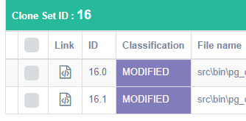
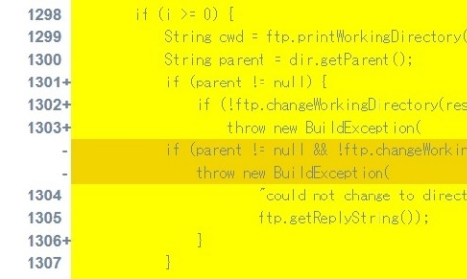
コードクローン変更履歴可視化システム CCEvovis[1]
私が過去に行った研究で開発したシステム．複数バージョン間で行われたクローンセットの追加，編集，削除といった変更履歴全体を可視化
クローン 検出
V_{i}
・・・
C_{i}
・・・
クローンの対応付け
クローンセット の分類
CCVolti
クローン 検出
C_{i}
・・・
C_{i+1}
・・・
対応付けされたクローン
V_{i+1}
・・・
C_{i+1}
・・・
クローンセットの変更履歴全体を可視化
積み上げ棒グラフ
クローンセット一覧
ソースコード
[1]H. Honda, S. Tokui , K. Yokoi, E. Choi, N. Yoshida, and K. Inoue, CCEvovis : A Clone Evolution Visualization System for Software Maintenance,” in Proc. ICPC, May 2019, pp. 122 125
Notes:
次にコードクローン変更履歴可視化システムCCEvovisの概要について説明します．CCEvovisは，複数バージョン間で行われたクローンセットの追加，編集，削除といった変更履歴全体の可視化をするシステムです．こちらのCCEvovisの概要を示しています．まず，複数バージョンを入力として与え，コードクローン検出を行います．ここでは，コードクローン検出に，CCVoltiを利用しています．そして次に，そのコードクローンの検出結果から同ファイル，同位置にあるコードクローンの対応を付けを行います．そして，その対応付けされたコードクローンのバージョン間の変更履歴，追加，編集，削除，に基づき，クローンセット分類し，そのクローンセットの変更履歴全体を可視化して開発者に提供します．開発者はCCEvovisで自身のプロジェクトを分析することにより，自身のプロジェクト内にどんなクローンセットがあり，どのような変更されたか直観的にしることができます．
（60秒）

Slide 30
対象距離尺度
コサイン類似度
ベクトル同士の成す角の近さに基づき計算
ベクトル空間モデルにおいて、 よく用いられる類似度計算手法

